Slide 1
Rozpoznávání vlastního písma
Anna Kapitánová & Marcel Petráň

Slide 2
Úkol:
Natrénovat neuronovu síť, která rozpozná vlastní písmo od cizího
Přesnost sítě ověřit na testovacích, předem neviděných datech
Zjistit, kolik trénovacích dat je dostačující
Analýza, jak se liší mechanismus, který síť používá, od metod obecně používaných v písmoznalectví

Slide 3
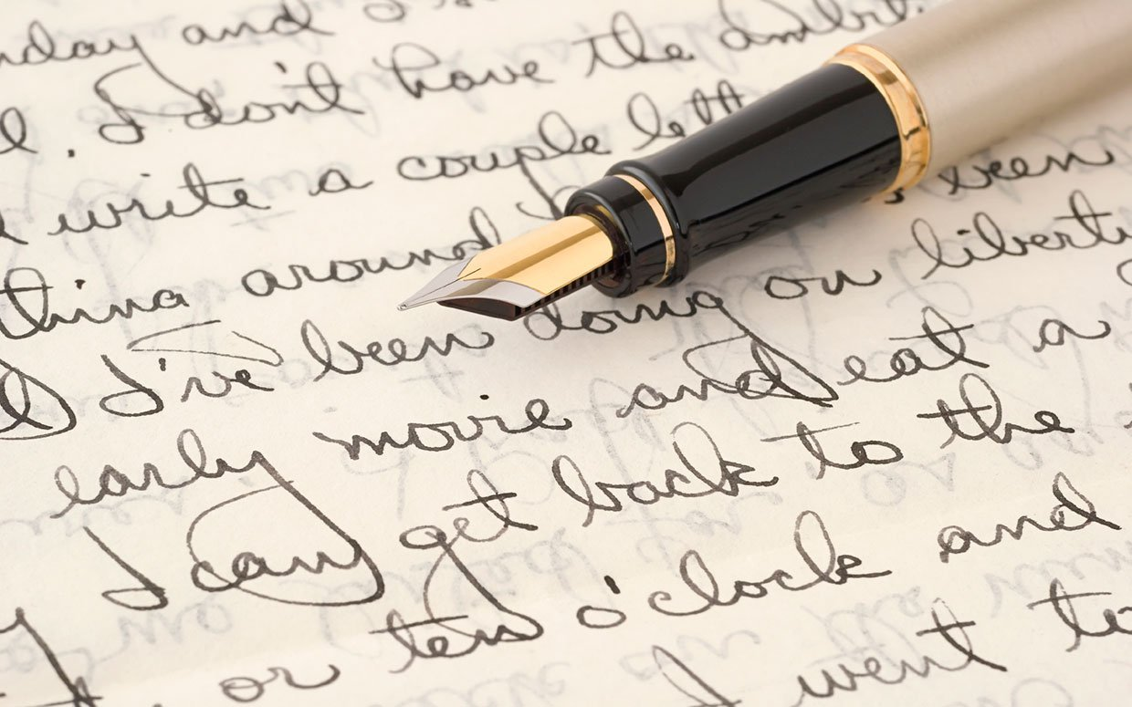
Grafognózie (písmoznalectví)
Vědecký obor, který zkoumá a porovnává písmo
Používá se k identifikaci pisatele
Není to stejné jako grafologie - pseudovědní obor, kde se předpokládá, že písmo zrcadlí duševní stav člověka včetně dlouhodobích charakteristik
Anglicky: Forensic Handwriting Analysis

Slide 4
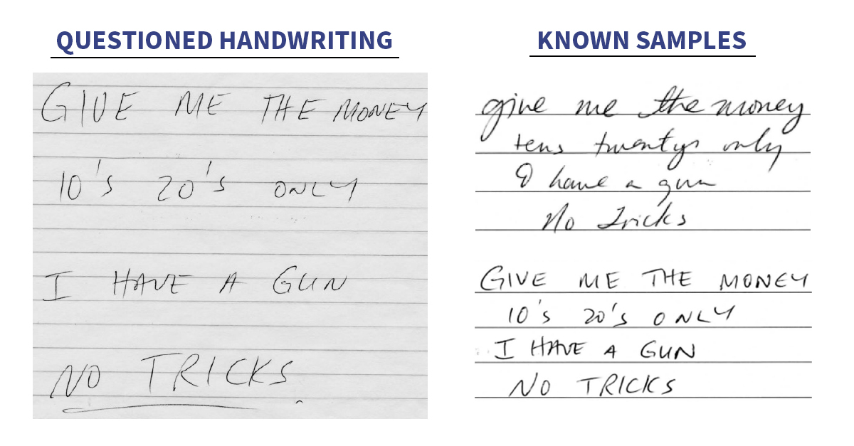
Zkoumané znaky písma
Tvary jednotlivých písmen
Tlak na pero při psaní
Velikost písma
Sklon písma
Mezery mezi znaky a jednotlivými slovy
Mezery mezi jednotlivými řádky

Slide 5
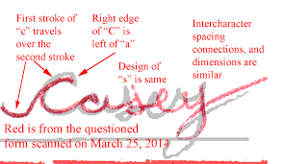
Postup při rozpoznávání písma
Analýza
Analýza známého a neznámého písma zvlášť
Zkoumáme charakteristiky daného písma
Porovnání
Srovnání znaků z prvního kroku mezi písmy
Porovnává se i gramatika, používané fráze, interpunkce, spelling
Vyhodnocení
Písmo je/není stejného pisatele
Detailní zpráva o podobnostech a odlišnostech
Verifikace
Stejný postup je proveden dalším nezávislým expertem

Slide 6
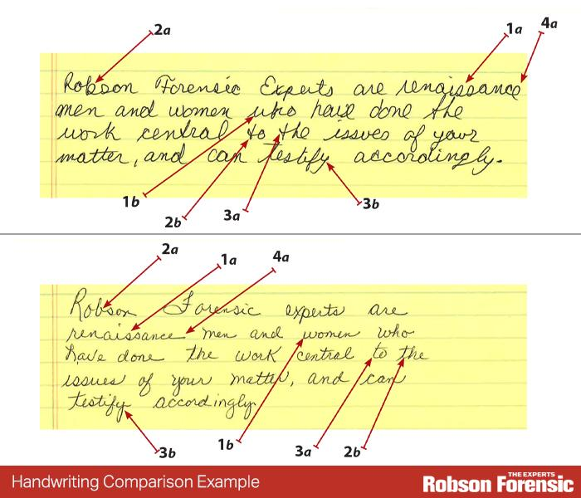

Slide 7
1 - strukturální odlišnosti
2 - odlišnost v navazování písmen
3 - odlišnost ve sklonu písmen
4 - baseline alignment odlišnost
RESULT:
Nejedná se o stejné písmo

Slide 8
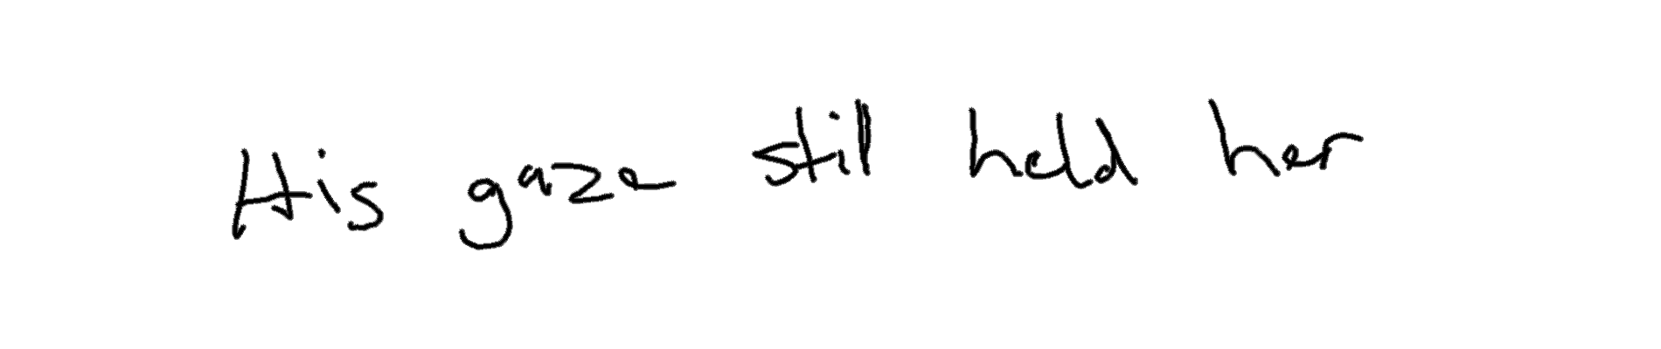
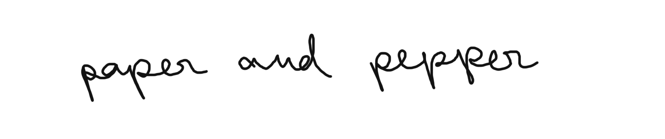
Náš přístup
K úloze jsme přistupovali jako ke binárnímu klasifikátoru
0 = cizí písmo
1 = naše písmo
Vyzkoušeli jsme dva přístupy:
Rozpoznávání samostatných písmen, velkých i malých, ang. abecedy
Rozpoznávání úseků vět
vs
vs

Slide 9
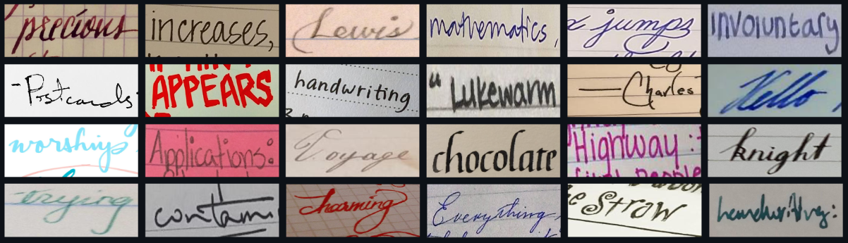
Problémy při hledání datasetu
Různá barva pozadí
Rozdílné velikosti obrázků
Různé rozlišení

Slide 10
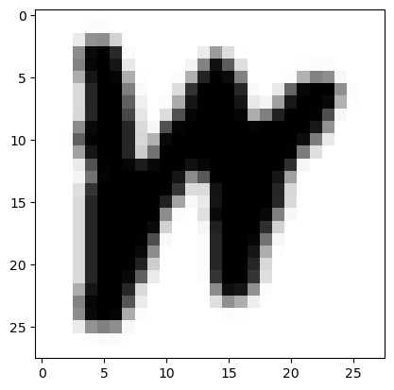
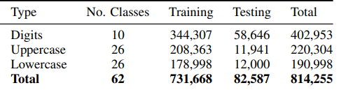
Dataset písmen - EMINIST
Rozšířený MNIST dataset o písmena anglické abecedy
Velikost obrázku 28x28
Random jsme vybrali 4160 trénovacích obrázků a 1040 testovacích a invertovali barvu
https://www.nist.gov/itl/products-and-services/emnist-dataset

Slide 11
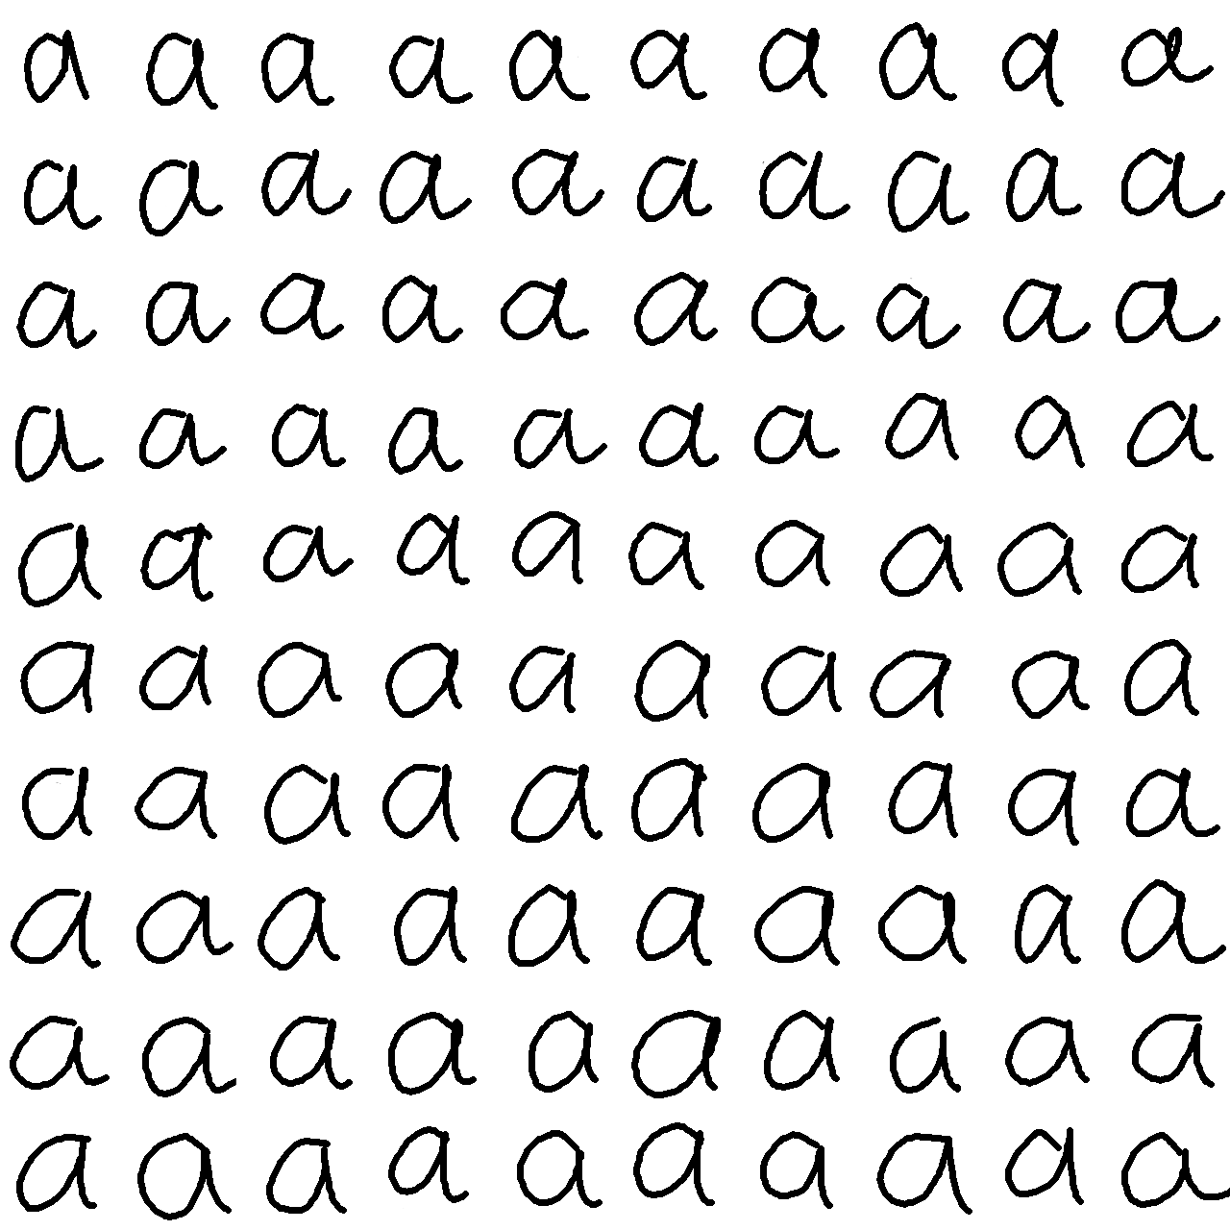
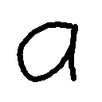
Dataset písmen - náš
4160 trénovacích obrázků a 1040 testovacích
Text psaný na grafickém tabletu na políčka velikosti 128x128 - resize na 28x28
Velká i malá písmena anglické abecedy
28x28
128x128

Slide 12
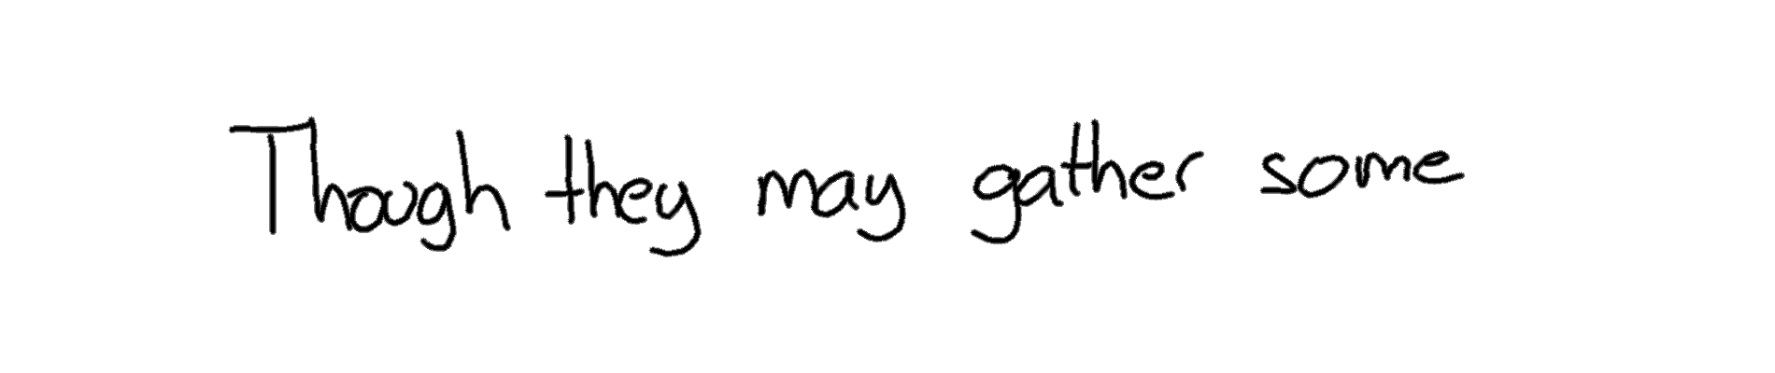
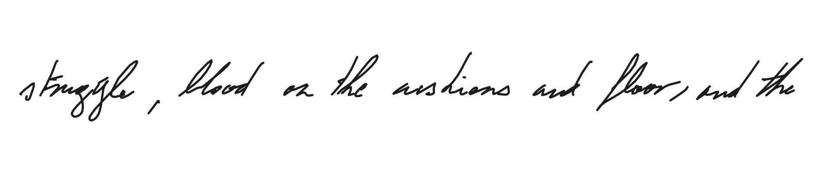
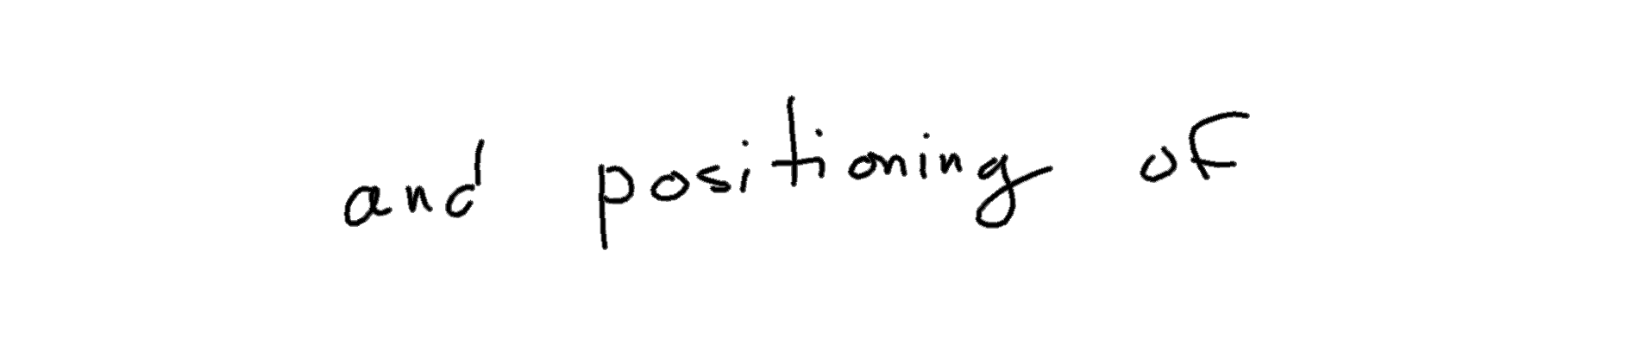
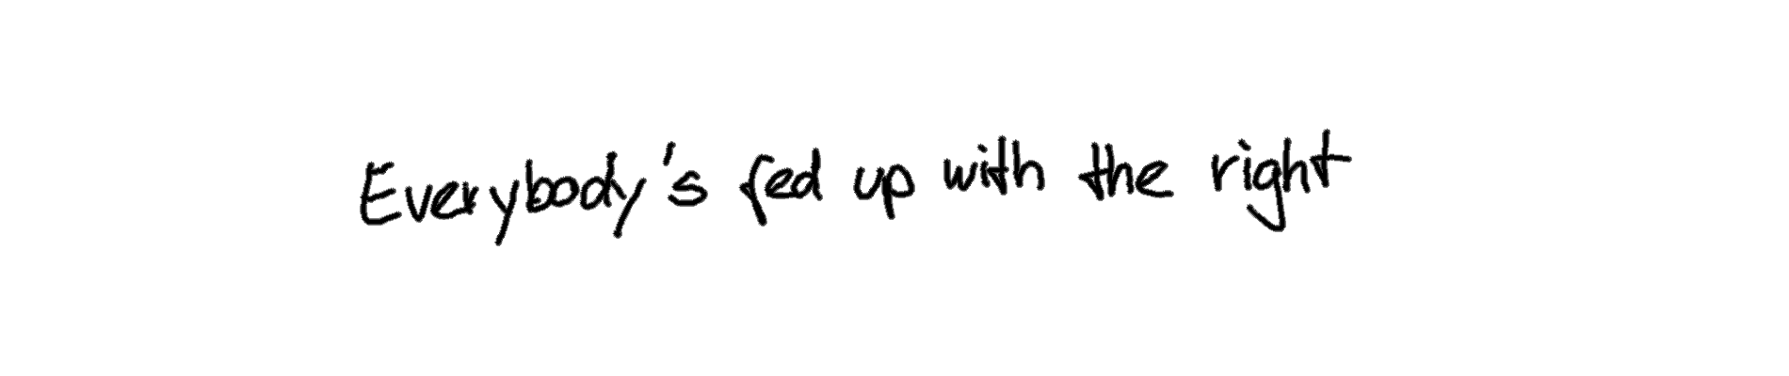
Dataset vět
Velikost 1900x400
Resize na 475x100
Celkem:
280 trénovacích obrázků
120 testovacích obrázků
https://fki.tic.heia-fr.ch/databases/iam-on-line-handwriting-database

Slide 13
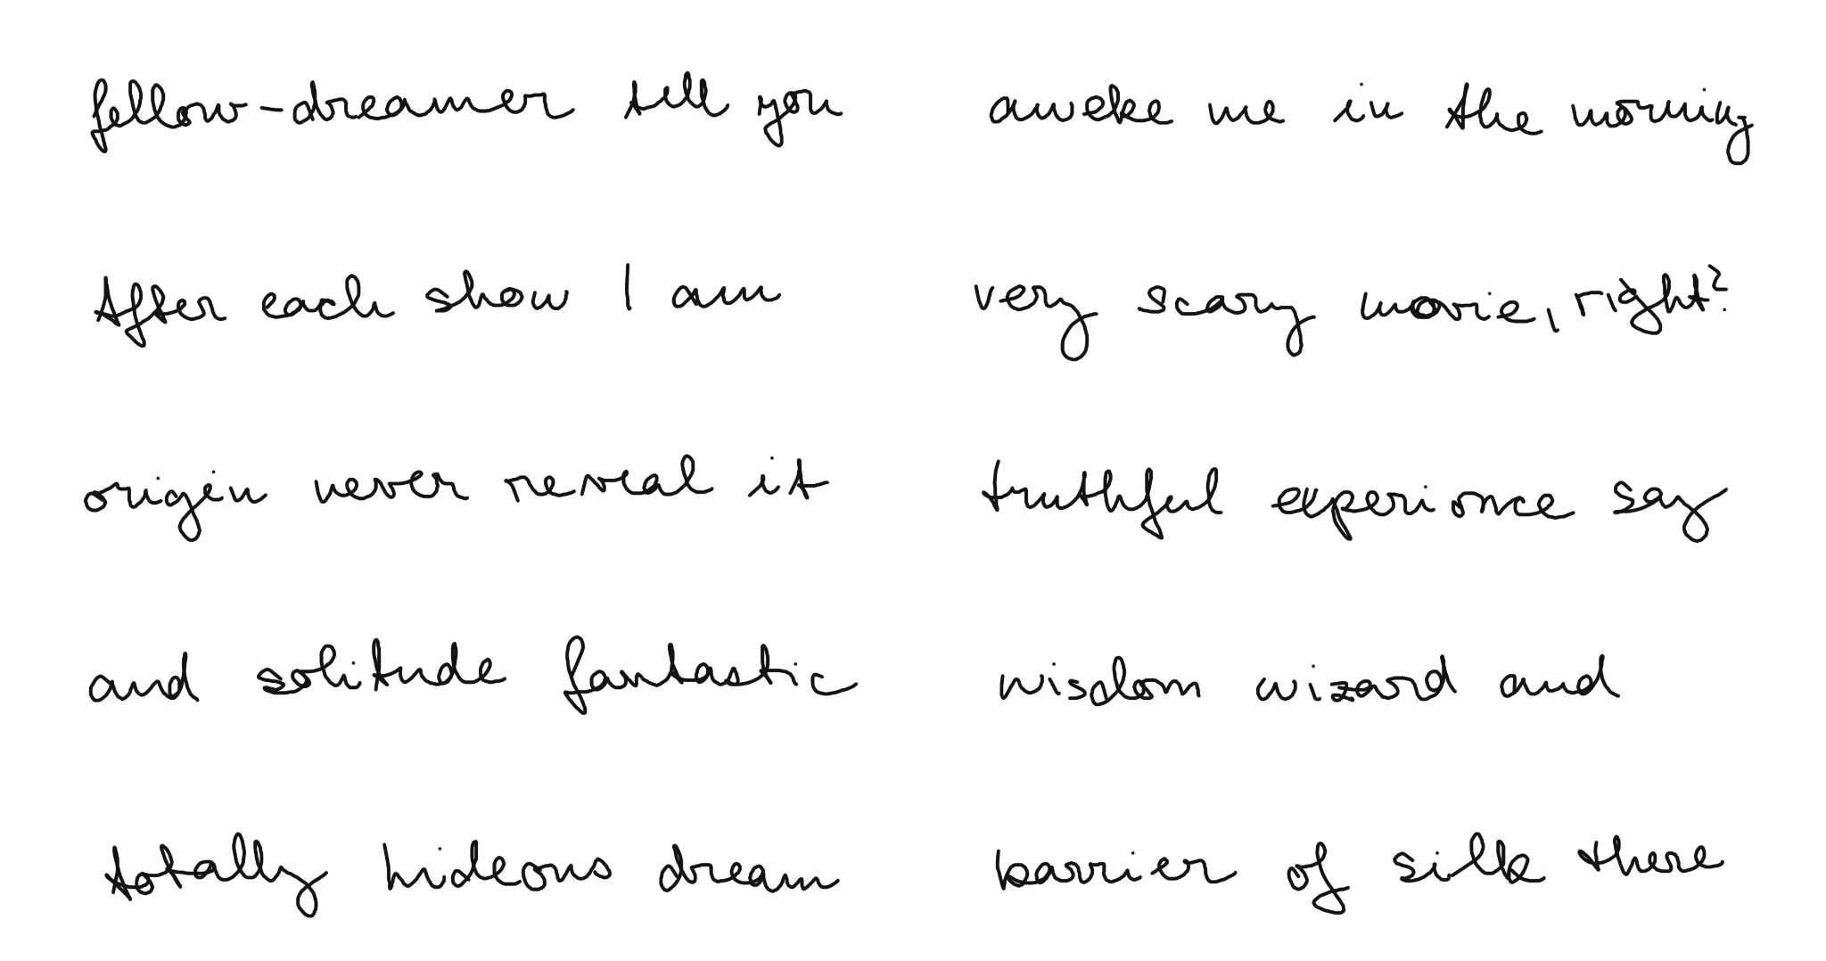
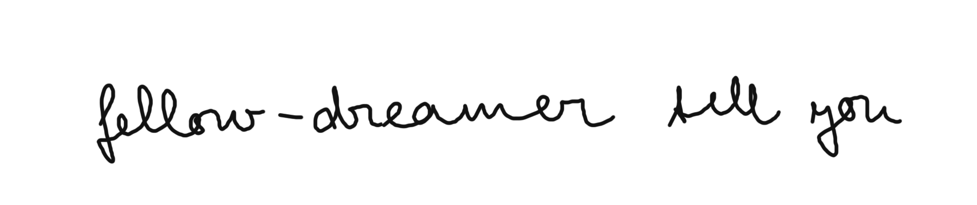
Dataset vět - náš
Velikost 1900x400
Resize na 475x100
Psáno na grafickém tabletu
Celkem:
280 trénovacích obrázků
120 testovacích obrázků

Slide 14
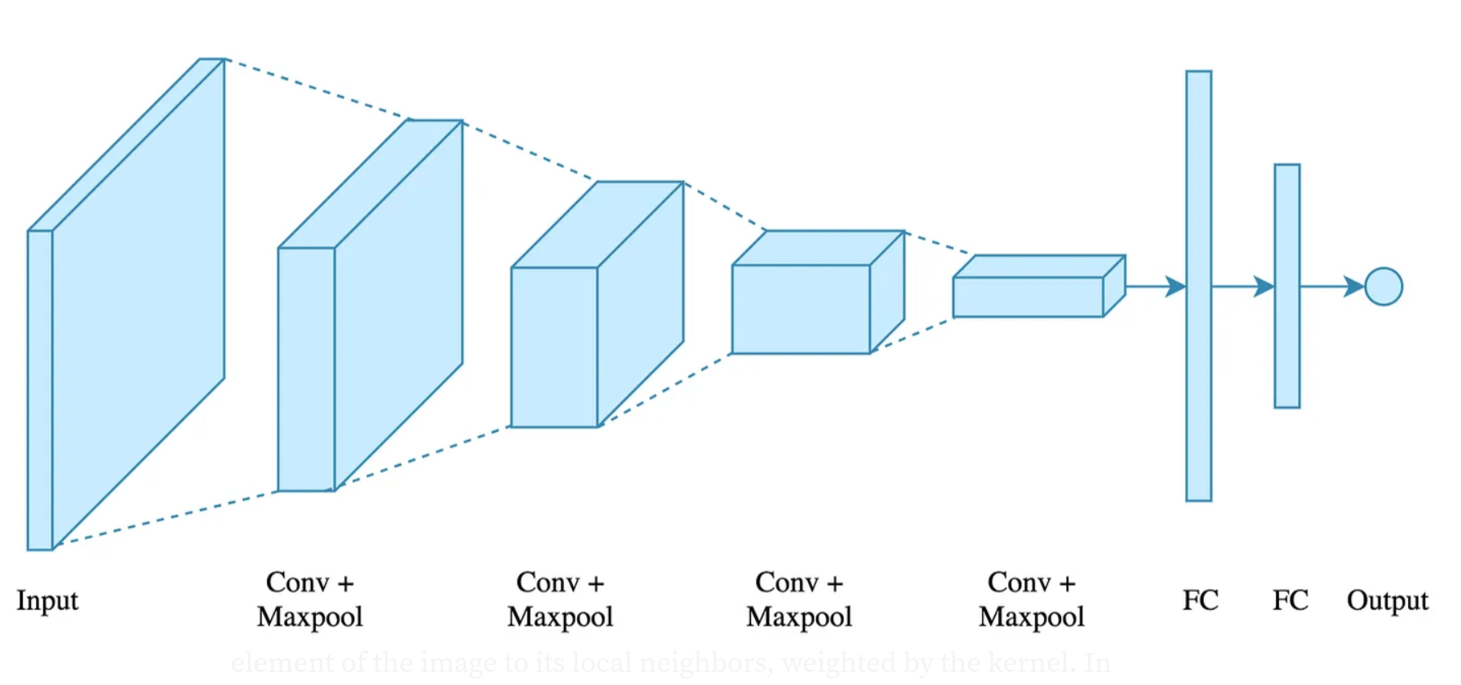
Konvoluční síť
Jako druh NN jsme zvolili konvoluční neuronovou síť
Binární klasifikátor
Používají se k rozpoznávání struktur na obrázku

Slide 15
Podobnosti mezi CNN a Písmoznalectvím
Oboje se zaměřuje na vzory v písmu
Písmoznalectví se zaměřuje na jednotlivá písmena, sklon, velikost mezer apod.
CNN se učí vzory automaticky v průběhu učení
Oboje je vlastně úkol klasifikace
Binárně rozpoznáváme - je to moje písmo? ANO/NE
Oboje vyžaduje proces trénování
Expertem v písmoznalectví se člověk stane po letech zkušeností a praxe
CNN - čím více dat máme tím lepší máme výsledky natrénované neuronky na nových datech
Oboje musí být komplexní
Nikdy nenapíšu jedno slovo úplně stejně

Slide 16
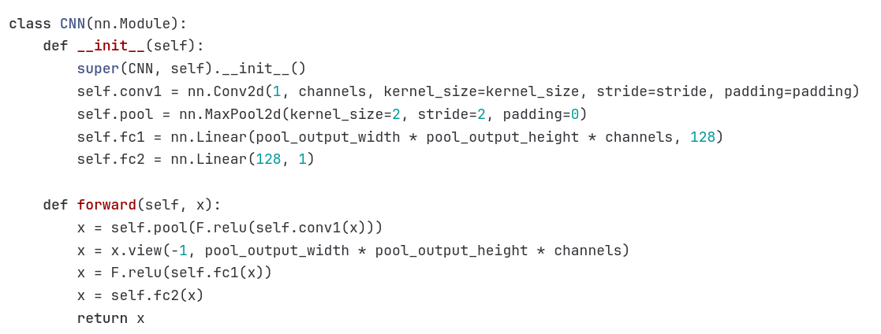
Architektura

Slide 17
Výsledky na testovací sadě dat
Dosažená přesnost u písmen: 94%
Dosažená přesnost u vět: 86%

Slide 18
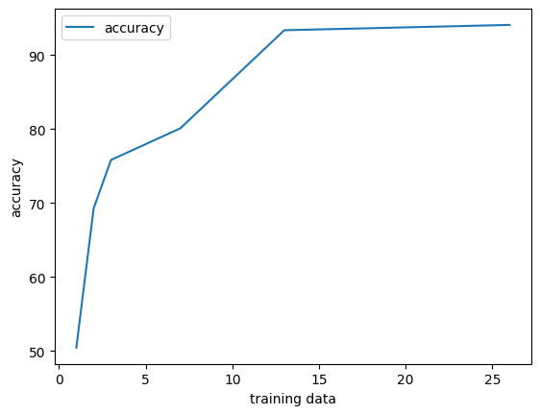
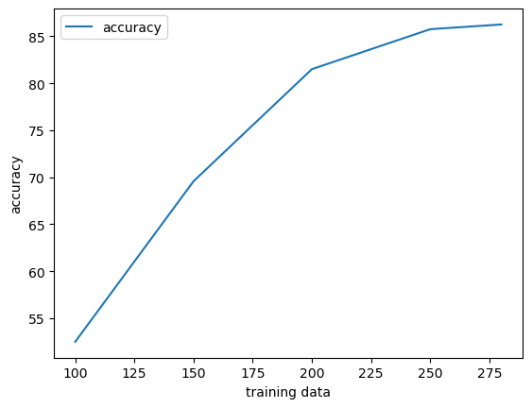
Kolik minimálně dat stačí
Písmena:
Části vět:

Slide 19
Shrnutí
Vytvořili jsme dva dostatečně velké datasety speciálně vytvořené pro tento úkol
Zaměřili jsme se jak na rozpoznání samotných písmen, tak na rozpoznání celých částí vět
Pomocí CNN se nám povedlo rozpoznat naše písmo od cizího s přesností 86%

Slide 20

Děkujeme za pozornost

